Slide 1
Đề tài: Tìm hiểu về chữ ký số điện tử sử dụng giải thuật RSA
GVHD:Ths Phạm Trọng Huynh
Lớp: 08_ĐH_TTMT
Sinh Viên Thực Hiện: Lại Thị Phương Nhung

Slide 2
Giới thiệu
Một số khái niệm:
Chữ kí số (Digital Signature ) là một chuỗi dữ liệu liên kết với một thông điệp (message) và thực thể tạo ra thông điệp.
Giải thuật tạo ra chữ ký số (Digital Signature generation algorithm) là một phương pháp sinh chữ ký số.
Giải thuật kiểm tra chữ ký số (Digital Signature verification algorithm ) là một phương pháp xác minh tính xác thực của chữ ký số, có nghĩa là nó thực sự được tạo ra bởi 1 bên chỉ định.
Một hệ chữ ký số (Figital Signature Scheme) bao gồm giải thuật tạo chữ số và giải thuật kiểm tra chữ ký số.
Quá trình tạo chữ ký số (Digital Signature signing process) bao gồm:
Giải thuật tạo chữ ký số.
Phương pháp chuyển dữ liệu thông điệp thành dạng có thể ký được

Slide 3
Giới thiệu
Quá trình kiểm tra chữ ký số (Digital signature verification process) bao gồm:
Giải thuật kiểm tra chữ ký số, và
Phương pháp khôi phục dữ liệu từ thông điệp
Hàm băm (Hash Funtion) làm hàm toán học chuyển đổi thông điệp (message) có độ dài bất kỳ (hữu hạn) thành một dãy bít có độ dài cố định (tùy thuộc vào thuật toán băm). Dãy bít này được gọi là thông điệp rút gọn.(message disgest) hay giá trị băm (hash value), đại diện cho thông điệp ban đầu.
Hàm băm SHA-1: Thuật toán SHA-1 nhận thông điệp ở đầu vào có chiều dài k<2⁶⁴ bit, thực hiện xử lý và đưa ra thông điệp thu gọn (message digest) có chiều dài cố định 160 bits. Quá trình tính toán cũng thực hiện theo từng khối 512bits, nhưng bộ đệm xử lý dùng 5 thanh ghi 32-bits. Thuật toán này chạy tốt với các bộ vi xử lý có cấu trúc 32 bits.

Slide 4
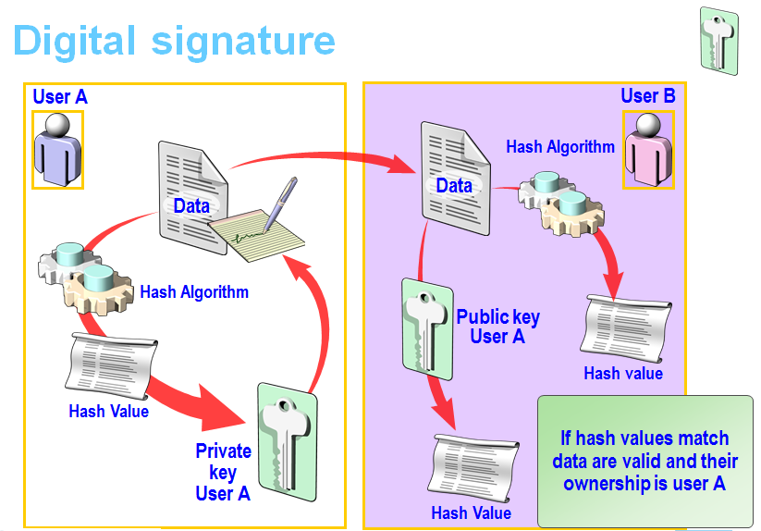
Nội dung
Kiến trúc chữ ký số tổng quát

Slide 5
Quá trình ký(bên gửi)
Tính toán chuỗi đại diện (message digest/ hash value) của thông điệp sử dụng một giải thuật băm (Hashing algorithm)
Chuỗi đại diện được ký sử dụng khóa riêng (Private key) của người gửi và 1 giải thuật tạo chữ ký (Signature/ Encryption algorithm). Kết quả chữ ký số (Digital signature) của thông điệp hay còn gọi là chuỗi đại diện được mã hóa (Encryted message digest)
Thông điệp ban đầu (message) được ghép với chữ ký số( Digital signature) tạo thành thông điệp đã được ký (Signed message)
Thông điệp đã được ký (Signed message) được gửi cho người nhận

Slide 6
Quá trình kiểm tra chữ ký(bên nhận)
Tách chữ ký số và thông điệp gốc khỏi thông điệp đã ký để xử lý riêng;
Tính toán chuỗi đại diện MD1 (message digest) của thông điệp gốc sử dụng giải thuật băm (là giải thuật sử dụng trong quá trình ký)
Sử dụng khóa công khai (Public key) của người gửi để giải mã chữ ký số -> chuỗi đại diện thông điệp MD2
So sánh MD1 và MD2:
Nếu MD1 =MD2 -> chữ ký kiểm tra thành công. Thông điệp đảm bảo tính toàn vẹn và thực sự xuất phát từ người gửi (do khóa công khai được chứng thực).
Nếu MD1 <>MD2 -> chữ ký không hợp lệ. Thông điệp có thể đã bị sửa đổi hoặc không thực sự xuất phát từ người gửi.

Slide 7
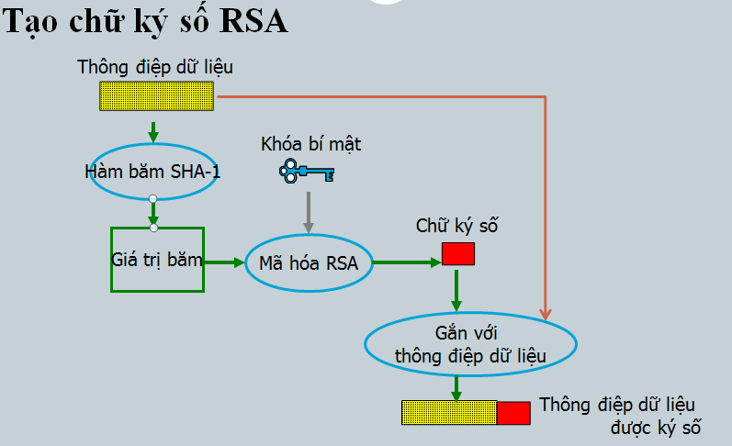
Kiến trúc chữ ký số RSA

Slide 8
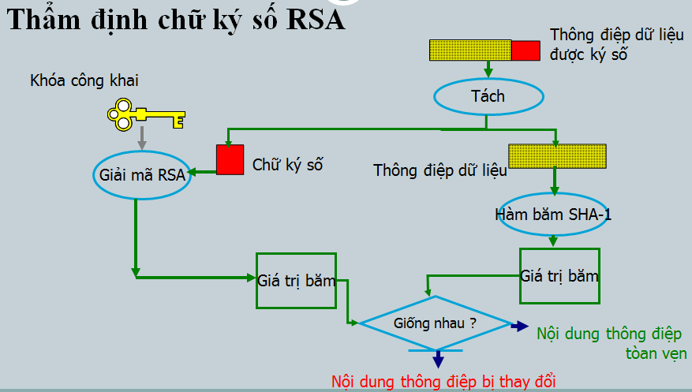
Thẩm định chữ ký số RSA

Slide 9
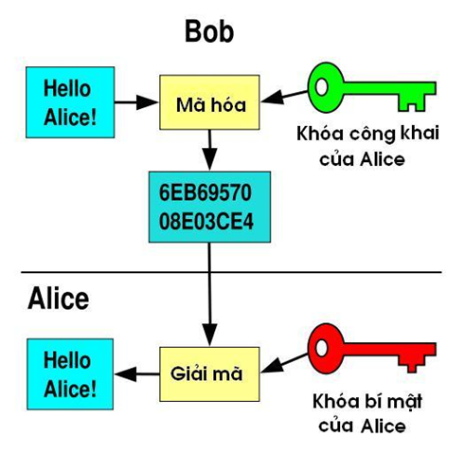
Giải thuật chữ ký số RSA
Thuật toán RSA có hai Khóa:
- Khóa công khai (Public key): được công bố rộng rãi cho mọi người và được dùng để mã hóa
- Khóa bí mật (Private key): Những thông tin được mã hóa bằng khóa công khai chỉ có thể được giải mã bằng khóa bí mật tương ứng

Slide 10
Giải thuật chữ ký số RSA
RSA là giải thuật cho phép thực hiện 2 tính năng:
Mã hóa thông điệp:
Người gửi mã hóa thông điệp sử dụng khóa công khai của người nhận;
Người nhận giải mã thông điệp sử dụng khóa riêng của mình.
Tạo chữ ký số:
Người gửi tạo chữ ký số sử dụng khóa bí mật của mình;
Người nhận kiểm tra chữ ký sử dụng khóa công khai của người gửi

Slide 11
Kết luận
Quá trình tạo và kiểm tra chữ ký số; cài đặt thử nghiệm tạo và kiểm tra chữ ký số để đảm bảo tính toàn vẹn dữ liệu.
Sử dụng trong việc đảm bảo vẹn toàn dữ liệu: Chữ ký các công ty, website, công văn, file, tệp tin của người gửi qua môi trường Internet của các cá nhân , cơ quan tổ chức ….

